Slide 1
Monitorok csoportosítása, működésük, jellemzőik
Készítette: Boldizsár Tamás
Felkészítő: Huschekné Szabó Ildikó
Iskola: Türr István Gimnázium és Kollégium, Pápa

Slide 2
Tartalom:
3. dia: A számítógép részei
4-6. dia: A monitorok jellemzői, működésük
7-9. dia: Jellemző tulajdonságaik
10. dia: 1. Feladat
11. dia: Monitorok csoportosítása működésük alapján
12-13. dia: Katódsugárcsöves monitor (CRT)
14-15. dia: Folyadékkristályos monitor (LCD/TFT)
16. dia: Gázplazmás monitor (PDP)
17. dia: 2. Feladat
18-19. dia: Monitorok csoportosítása a megjelenített kép alapján
20. dia: Csatlakoztatási lehetőségek
21. dia: 3. Feladat
22. dia: Források
( : Ugrás a diára)

Slide 3
A számítógép részei
Háttértárolók
Operatív memória
Beviteli egység
Kiviteli egység
Például: a monitor
Processzor

Slide 4
A monitorok jellemzői, működésük
A monitor alapvető kiviteli periféria , elsődleges megjelenítő eszköz. A számítógép legfontosabb kimeneti egysége.
Két fontos feladata van: az operációs rendszer üzeneteinek megjelenítése, valamint lehetővé teszi, hogy a felhasználó nyomon követhesse, mit tesz. Így láthatjuk például a programok eredményeit, begépelt adatainkat, stb.
Kiviteli periféria: a számítógépben tárolt és feldolgozott adatokat információvá alakítják vissza, kapcsolatot teremtenek a felhasználó és a számítógép között.

Slide 5
Egy vezetéken keresztül összeköttetésben van a grafikus kártyával, ami a gépházban található. Ennek utasításai alapján jeleníti meg a monitor a képeket, ábrákat raszteres formában. Ez azt jelenti, hogy képpontokhoz, azaz pixelekhez színt rendel.
Szín
Képpont
KÉP
A három alapszín: piros, zöld és kék. E három színből különböző színek keverhetők ki. Ezt RGB színkeverésnek vagy additív színkeverésnek nevezzük, melyben a szín értéke 0 és 255 közötti lehet.

Slide 6
Jellemző tulajdonságaik
Minőségi jellemző.
Azt határozza meg, hogy hányszor hány pixelből, azaz hány oszlopból és hány sorból áll a megjelenő kép. Ezt egy szorzat fejezi ki.
Minél több oszlopból és sorból áll a kép, annál kisebbek a képpontok, ezáltal a kép is szebb lesz.
Azt mutatja, hogy a képet másodpercenként hányszor rajzolja a képernyőre a monitor azért, hogy az látható maradjon.
Mértékegysége a Hertz (Hz).
Minél nagyobb a képfrissítési frekvencia, annál stabilabb, kevésbé vibráló a kép.
A képernyő megjelenítő felületének átlója.
Mértékegysége a coll.
Jelölésére a ” jelet használjuk.
1 coll 2, 54 cm-rel egyenlő.
Felbontás
Képfrissítési frekvencia
Képátló

Slide 7
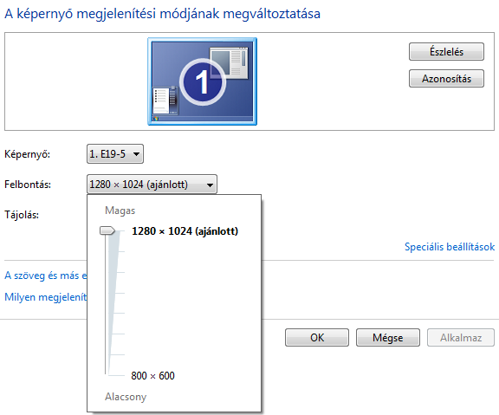
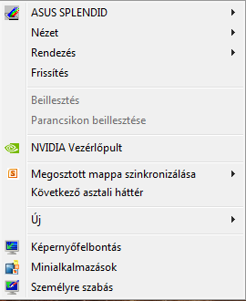
A felbontást az asztalra jobb egérgombbal kattintva, a Képernyőfelbontás menüpontban állíthatjuk be.

Slide 8
Felbontás típusai
1600x1280
800x600
640x480
1280x1024
1024x768
Sorok száma
Oszlopok száma

Slide 9
1. Feladat
Melyikre igaz?
Mértékegysége a coll.
Anyagmennyiség Képátló Erő
A képernyő másodpercenkénti frissítésének számát mutatja.
Képfrissítési frekvencia Térfogat Hatásfok
Minőségi jellemző, értékét egy szorzat fejezi ki.
Sűrűség Teljesítmény Felbontás
A
B
C
A
B
C
A
B
C

Slide 10
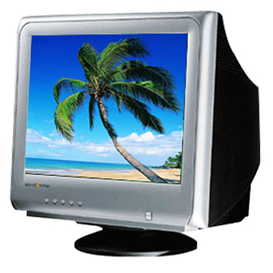
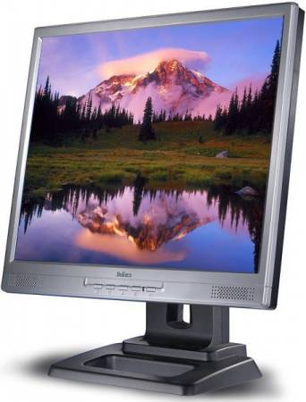
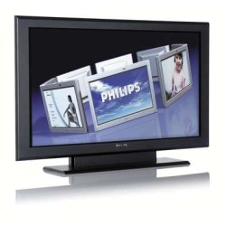
Monitorok csoportosítása működésük alapján
Katódsugárcsöves monitor (CRT)
Folyadékkristályos monitor (LCD/TFT)
Gázplazmás monitor (PDP)

Slide 11
1. Katódsugárcsöves monitor (CRT)
Előnyök, hátrányok
Működési elv
jó képet produkál
jutányos ár
vibrálás
sok hő termelése
nagy méret (elsősorban mélység)
nagy súly
Nagyban hasonlít a televízióéhoz.
Egy katódsugárcsőben egy elektronsugár mozog vízszintesen és függőlegesen. A képernyő foszforral bevont belső felületén így képpontok keletkeznek, melyeknek fényintenzitása az elektronsugárral szabályozható. A képernyőn látott adatok tehát az elektronsugártól származtathatók, amely másodpercenként többször is frissíti a képpontokat. Ezt nevezzük képfrissítési frekvenciának.

Slide 12
Érdekesség
A monokróm monitor az információkat csak egy színben tudja megjeleníteni, így ezeknél csak egy elektronsugár szükséges. A színes monitorok – a grafikus kártyától függően – több millió színt képesek megjeleníteni 3 elektronsugaruknak köszönhetően. Azok a grafikus kártyák, amelyek minden képponthoz 8 biten tárolják a színeket, 256 színt tudnak megjeleníteni egyidejűleg, a 24 bites kártyák pedig akár 16 milliónál is többet.

Slide 13
2.a Folyadékkristályos monitor (LCD monitor)
Előnyök, hátrányok
Működési elv
nem vibrál
kis méret
kis súly
alacsony fogyasztás
háttérvilágítást igényel
kevésbé szép képet produkál
lehetséges a pixel-hiba („beragadt képpontok”)
A fény egy polárszűrőn halad át, amelyek a fény rezgéseit egyetlen síkban engedik tovább. A csavart elhelyezkedésű folyadékkristályok feszültség hatására megváltoztatják szerkezetüket és elforgatják a fényt. Ennek eredményeként egy világos képpontot kapunk, mely elé már csak egy színszűrőt kell helyezni.

Slide 14
2.b Aktív-mátrixos LCD monitor (TFT)
Jellemzői
Az LCD technikából fejlesztették ki
TFT = Thin Film Transistor, azaz Vékonyfilm Tranzisztor
Egy-egy képpontja egy tranzisztorból áll
Ezek aktív állapotban képesek egy világító pont előállítására
LCD
TFT
Alkalmasabb grafikus alkalmazások futtatására
Kevésbé telt színek
Jó képminőség
Háttérvilágítást igényel
Magasabb világítás és kontraszt

Slide 15
3. Gázplazmás monitor (PDP)
Előnyök, hátrányok
Működési elv
nem vibrál
minden szögből kiváló színeket ad
nagy fogyasztás
Olyan gázokat tartalmaz, amelyek mozgó elektronjaik segítségével tudnak fényt kibocsátani. Az efféle kijelzőkben az üveglapok közé speciális gázokat zárnak, melyek közt vezetékek futnak. Ez azért fontos, mert e vezetékek metszéspontja határozza meg azokat a képpontokat, amik a fényt kibocsátják.

Slide 16
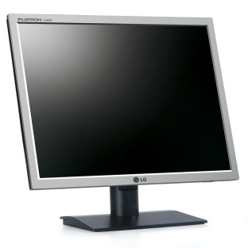
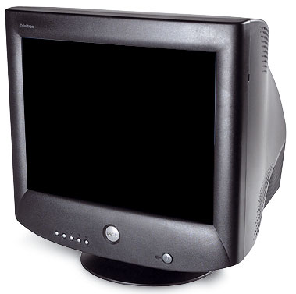
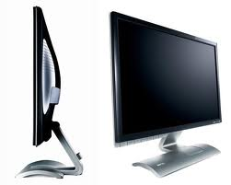
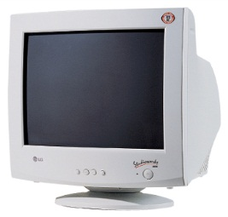
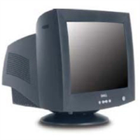
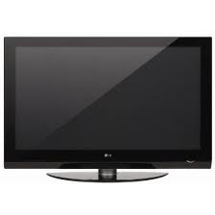
2. Feladat
Felismered? Kattints a helyes képre!
I. LCD monitor II. CRT monitor
III. PDP monitor

Slide 17
Monitorok csoportosítása a megjelenített kép típusa alapján
A megjelenítésnek két módja van:
Karakteres üzemmód:
Grafikus üzemmód:
A megjelenítés egysége a karakter. Ebben az esetben a képernyő karakterhelyekre van felosztva. Ezek oszlopokból(rendszerint 80) és sorokból(általában 25) állnak, melyek azáltal keletkeznek, hogy a karakter a képernyő adott nagyságú területére terjed ki. A karakter képét a képpontok rajzolják ki, képek megjelenítése azonban nem lehetséges.
A megjelenítés egysége a képpont, melyeket nem egységként kezel. A képernyő képpontsorokból és képpontoszlopokból épül fel, melyek segítségével karakterek és képek is kirajzolhatóvá válnak.

Slide 18
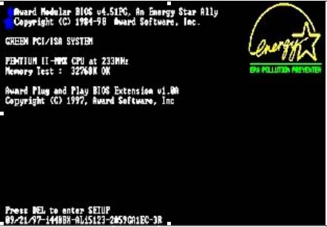
Karakteres üzemmód
Grafikus üzemmód

Slide 19
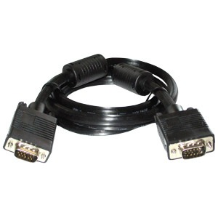
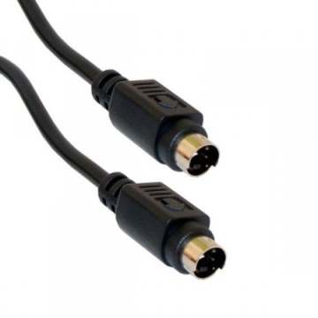
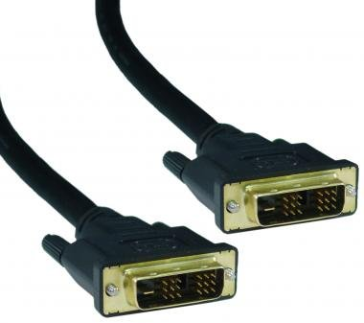
Csatlakoztatási lehetőségek
Videókártya
VGA
S-Video
DVI
CRT monitorhoz és analóg LCD-hez
TV-hez
Digitális LCD-hez

Slide 20
3. Feladat
Igaz(I) vagy hamis(H)?
A monitor a számítógép legfontosabb beviteli eszköze. A karakteres üzemmód megjelenítési egysége a karakter. A monokróm monitor többféle, akár több millió színt is képes megjeleníteni. Az RGB színkeverés három alapszíne a piros, a zöld és a kék.
I
H
I
H
I
H
I
H

Slide 21
Források
Arthur Dickschus: Egyszerűen PC ismeretek
I/7 Kiviteli perifériák szöveges dokumentum a http://www.google.hu/#hl=hu&sclient=psy-ab&q=kiviteli%20perif%C3%A9ri%C3%A1k&oq=kiviteli%20&aq=2&aqi=g1g-s1g2&aql=&gs_sm=11&gs_upl=7486l10522l0l12543l11l10l1l0l0l0l307l2049l0.6.3.1l11l0&gs_l=&pbx=1&fp=1&biw=1280&bih=929&pf=p&pdl=300&bav=on.2,or.r_gc.r_pw.r_qf.,cf.osb&cad=b weboldalon
Kimeneti perifériák című prezentáció a http://www.google.hu/search?q=monitor&hl=hu&prmd=imvnsar&source=lnms&ei=jr1fT8PfM9HLtAaWx9S7CQ&sa=X&oi=mode_link&ct=mode&cd=1&ved=0CDAQ_AUoAA&biw=1280&bih=929#hl=hu&sclient=psy-ab&q=monitorok+csoportos%C3%ADt%C3%A1sa+ppt&oq=monitorok+csoportos%C3%ADt%C3%A1sa+ppt&aq=f&aqi=&aql=&gs_sm=3&gs_upl=2987l3626l1l4065l4l4l0l0l0l0l348l961l0.1.2.1l4l0&gs_l=serp.3...2987l3626l1l4065l4l4l0l0l0l0l348l961l0j1j2j1l4l0.llsin&pbx=1&bav=on.2,or.r_gc.r_pw.r_qf.,cf.osb&fp=910ac7aaf526233d&biw=1280&bih=929 weboldalon.
http://www.google.hu/search?q=crt+monitor&hl=hu&prmd=imvnsr&tbm=isch&tbo=u&source=univ&sa=X&ei=l75fT_WBLIrYsgbr_fG7CQ&sqi=2&ved=0CEIQsAQ&biw=1280&bih=929#hl=hu&tbm=isch&sa=1&q=lcd+monitor&oq=lcd+monitor&aq=f&aqi=g4g-S6&aql=&gs_sm=3&gs_upl=19909l23126l0l23314l6l6l0l0l0l0l131l717l0.6l6l0&gs_l=img.3..0l4j0i24l6.19909l23126l0l23314l6l6l0l0l0l0l131l717l0j6l6l0.llsin&bav=on.2,or.r_gc.r_pw.r_qf.,cf.osb&fp=dac66907a4720847&biw=1280&bih=929
http://www.google.hu/search?q=crt+monitor&hl=hu&prmd=imvnsr&tbm=isch&tbo=u&source=univ&sa=X&ei=l75fT_WBLIrYsgbr_fG7CQ&sqi=2&ved=0CEIQsAQ&biw=1280&bih=929#hl=hu&tbm=isch&sa=1&q=pdp+monitor&oq=pdp+monitor&aq=f&aqi=g1g-S1&aql=&gs_sm=3&gs_upl=19282l20946l2l21469l6l6l0l1l0l0l133l501l1.4l5l0&gs_l=img.3..0j0i24.19282l20946l2l21469l6l6l0l1l0l0l133l501l1j4l5l0.llsin&bav=on.2,or.r_gc.r_pw.r_qf.,cf.osb&fp=dac66907a4720847&biw=1280&bih=929
http://www.amatematika.hu/helyesiras_dvd
http://www.linkek.eoldal.hu/fenykepek/nincs-megadva-rovat/smielik/felkialtojel.gif.-.html

Slide 22
http://hu.wikipedia.org/wiki/Monitor#A_monitorok_f.C5.91bb_param.C3.A9terei
http://www.gifmania.hu/Animalt-Gif-Animalt-Betuk/Animalt-gifek-Kullonleges-Irasjelek/Animacio-Kerdojel/
http://inter-partner.hu/portal/?p=61
http://www.google.hu/search?q=crt+monitor&hl=hu&prmd=imvnsr&tbm=isch&tbo=u&source=univ&sa=X&ei=l75fT_WBLIrYsgbr_fG7CQ&sqi=2&ved=0CEIQsAQ&biw=1280&bih=929
http://informatika.gtportal.eu/index.php?f0=Monitor_01
http://hardverapro.hu/apro/elado_ati_radeon_9250_128mb_128bit_agp_8x_dsub_dvi/hsz_1-50.html
http://www.hotdog.hu/magazin/magazin_article.hot?m_id=29220&h_id=90911&a_id=509113
http://shophunter.eu/hu/shop_det.php?shopcat=szamitogep,laptop_kabel,csatlakozo/monitor_kabel,adapter_vga,dvi,hdmi/310/2
http://prohardver.hu/tema/azonnali_kerdesek_oraja_2/hsz_22651-22700.html
http://www.asztrolizing.hu/szgepkezeles/italapok/1.2.2.9_Monitor.pdf
http://wapday.com/animacio/?__sid=WTKAZAOMMWWD&lang=hu&__mt=i
http://openclipart.org/tags/monitor?page=2

Slide 23
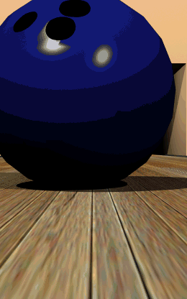
Sikerült!!!
Vissza
Tovább

Slide 24
Jó válasz!!!
Vissza
Tovább

Slide 25
Igeeeen!
Vissza
Tovább

Slide 26
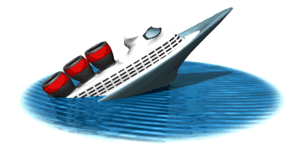
Sajnos nem nyert!
Vissza
Újra próbálkozhatsz!

Slide 27
Rossz válasz!!!
Vissza

Slide 28
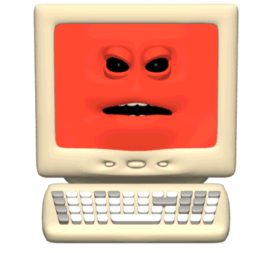
Neeeem!
Vissza

